Slide 1
Вычислительная геометрия и алгоритмы компьютерной графики
Лекция №5:
Текстуры. Оформление экрана
к.ф.-м.н.
Рябинин Константин Валентинович
e-mail: kostya.ryabinin@gmail.com
Пермь, 2016

Slide 2
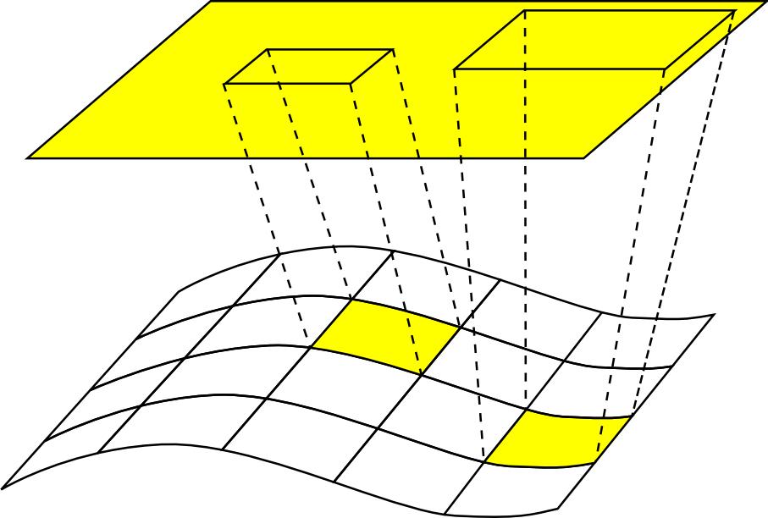
Текстура
<number> / 33
Текстура – растровое изображение,
накладываемое на поверхность полигонов,
из которых состоят 3D-модели,
для придания ей цвета, окраски
и иллюзии рельефа

Slide 3
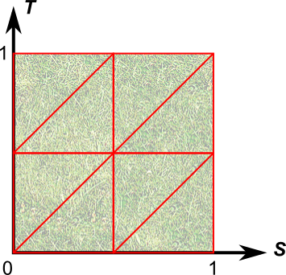
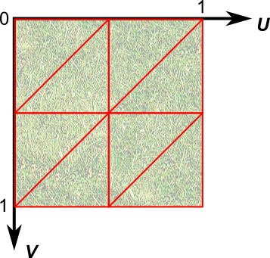
Текстурные координаты
<number> / 33
Текстурные координаты вершины – координаты проекции данной вершины на изображение
Система координат определяется соглашением внутри используемой спецификации
OpenGL
DirectX

Slide 4
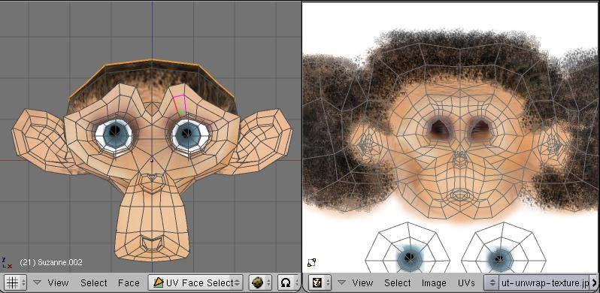
Карта текстуры
<number> / 33
Карта текстуры для 3D-модели – это множество координат для каждой вершины данной модели
В частных случаях карта может быть сгенерирована для модели автоматически, но в общем случае это невозможно. Поэтому как правило карта текстуры создаётся высокоуровневыми средствами
(в 3D-редакторах) и загружается в программу вместе с моделью

Slide 5
Получение текстуры
<number> / 33
Подходы к созданию текстуры:
Аналитически (процедурная текстура)
  Простые шаблоны
    Повторяющиеся регулярные узоры
    Штриховки
    . . .
  Фракталы
  Графики и изолинии функций
Наперёд заданным растром (загрузка из файла)
Рендеринг
  Без постобработки
  С постобработкой
Раньше было важно, чтобы длины сторон текстуры
(в пикселях) были выражены степенями двойки

Slide 6
Наложение текстуры
<number> / 33
Современные библиотеки вывода трёхмерной графики в обязательном порядке поддерживают наложение текстуры:
Функции управления текстурными координатами
Функции встраивания текстуры в материал объекта
  Указание взаимодействия текстуры с моделью освещения
Использование текстуры для создания сложных эффектов
  Бамп-мэппинг
  Воздействие на свойства материала
  . . .
Мультитекстурирование
. . .

Slide 7
Текстуры в OpenGL
<number> / 33
Текстура в рамках спецификации OpenGL –
это линейный массив байтов и не более того
Основные функции работы с текстурами:
Генерация текстурного «объекта»
glGenTextures(GLsizei n, GLuint *textures)
Указание текстуры, активной в данный момент
glBindTexture(GLenum target, GLuint texture)
Установка параметров текстуры
glTexParameterf(GLenum target, GLenum pname, GLfloat param)
glTexParameteri(GLenum target, GLenum pname, GLint param)
glTexParameterfv(GLenum target, GLenum pname, const GLfloat *params)
glTexParameteriv(GLenum target, GLenum pname, const GLint *params)
Загрузка текстуры в видеопамять
glTexImage2D(GLenum target, GLint level, GLint internalFormat,
GLsizei width, GLsizei height,
GLint border, GLenum format, GLenum type, const GLvoid *data)

Slide 8
Текстуры в OpenGL
<number> / 33
Получение текстуры из видеопамяти
glGetTexImage(GLenum target, GLint level, GLenum format, GLenum type, GLvoid *img)
Загрузка в видеопамять фрагмента текстуры
glTexSubImage2D(GLenum target, GLint level,
GLint xoffset, GLint yoffset, GLsizei width, GLsizei height,
GLenum format, GLenum type, const GLvoid *data)

Slide 9
Выборка из текстуры
<number> / 33
Задача: зная интерполированные текстурные координаты в данной точке полигона извлечь цвет
из текстуры
Проблема: текстурные координаты (u, v) являются вещественными и меняются в отрезке [0; 1],
а изображение имеет размер m x n, где m, n – натуральные числа.
=> Постоянно возникает ситуация, когда (mu, nv) – далеко не целые числа, а значит не адресуют конкретный пиксель текстуры
=> Надо каким-то образом осуществлять выборку цвета из текстуры по дробным координатам

Slide 10
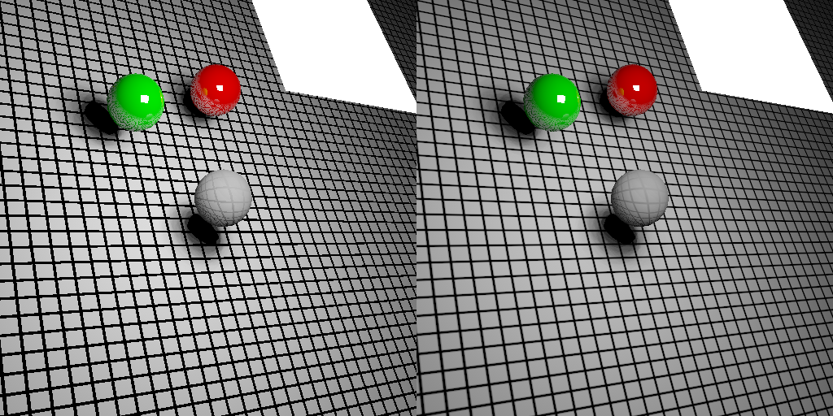
Фильтрация текстуры
<number> / 33
Фильтрация отсутствует – координаты просто округляются
Билинейная фильтрация – координаты интерполируются

Slide 11
Билинейная фильтрация
<number> / 33
Color getBilinearFilteredPixelColor(Texture tex, double u, double v)
{
u = u * tex.size - 0.5;
v = v * tex.size — 0.5;
int x = floor(u);
int y = floor(v);
double u_ratio = u - x;
double v_ratio = v - y;
double u_opposite = 1 - u_ratio;
double v_opposite = 1 — v_ratio;
return (tex[x][y] * u_opposite + tex[x+1][y] * u_ratio) * v_opposite +
(tex[x][y+1] * u_opposite + tex[x+1][y+1] * u_ratio) * v_ratio;
}
Бывают и другие, более сложные способы фильтрации, дающие более качественный результат
Но на практике часто используется именно билинейная фильтрация
Она имеет аппаратную поддержку

Slide 12
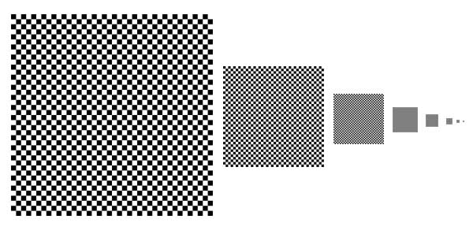
Мипмэппинг
<number> / 33
Мипмэппинг (multum-in-parvo mapping) – это метод текстурирования, использующий несколько копий одной текстуры с разной детализацией

Slide 13
Мипмэппинг
<number> / 33
Уровни детализации переключаются в зависимости от удалённости объектов с целью:
    Адаптации детализации текстуры объекта к его удалённости
    (для постоянной детализации:
    объект близко – текстура меньше, чем надо, и изображение размыто;
    объект далеко – текстура больше, чем надо, и возникает случайный шум)
    Ускорения работы за счёт снижения нагрузки на систему при обработке текстур меньшего разрешения для удалённых объектов
Переход между уровнями:
    Без фильтрации (проблема – скачки)
    С билинейной фильтрацией
    С трилинейной фильтрацией
    С анизатропной фильтрацией
Увеличение занимаемой памяти

Slide 14
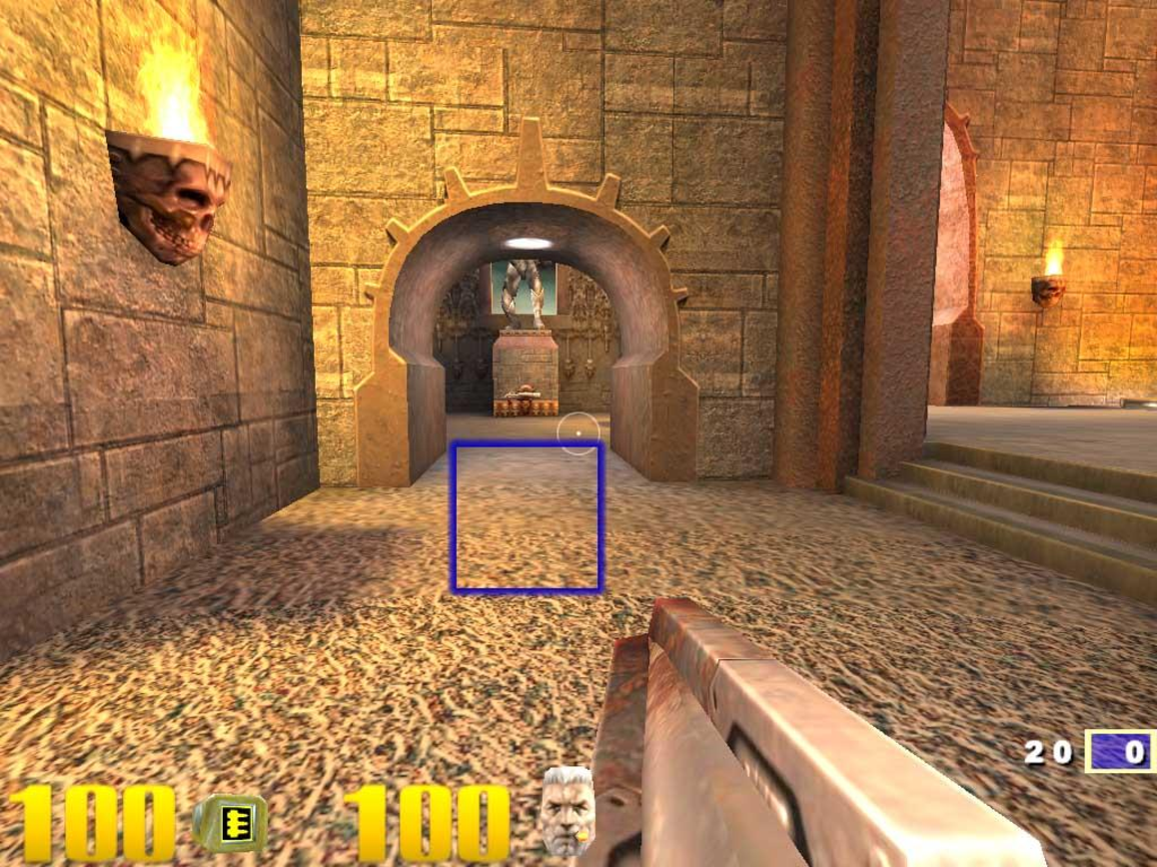
Билинейная фильтрация
<number> / 33

Slide 15

Трилинейная фильтрация
<number> / 33

Slide 16
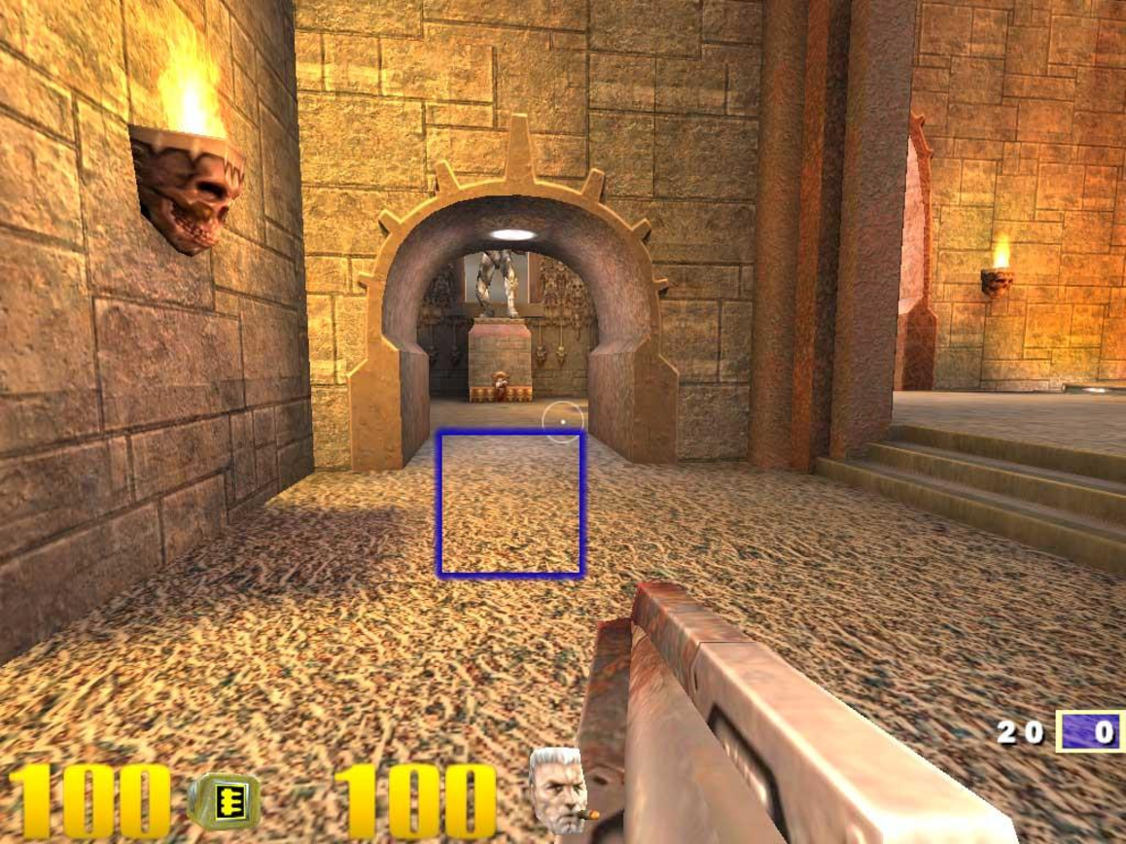
Анизотропная фильтрация
<number> / 33

Slide 17
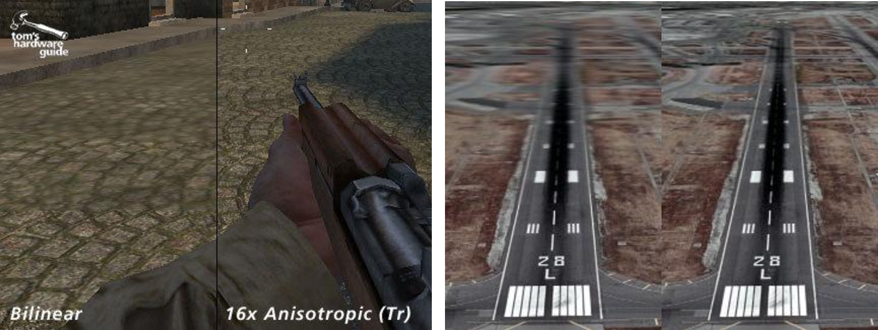
Анизотропная фильтрация
<number> / 33

Slide 18
Генерация мип-уровней
<number> / 33
Чисто теоретически на разных мип-уровнях могут быть совершенно разные текстуры, однако на практике в большинстве случаев это не имеет смысла
Большинство систем автоматически создают
мип-уровни по текстуре максимального разрешения (автоматизировано создание уменьшенных копий)
В OpenGL генерация мип-уровней осуществляется функцией
gluBuild2DMipmaps(GLenum target, GLint internalFormat,
GLsizei width, GLsizei height,
GLenum format, GLenum type, const void *data)
которая заменяет собой glTexImage2D.
Также при помощи функции glTexParameteri следует указать способ перехода между уровнями, например
glTexParameteri(GL_TEXTURE_2D, GL_TEXTURE_MIN_FILTER,
GL_LINEAR_MIPMAP_LINEAR)

Slide 19
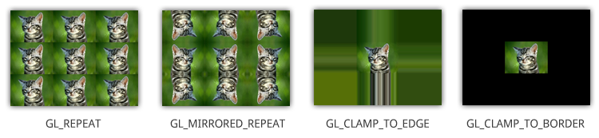
Режим повторения
<number> / 33
Координаты, введённые на текстурном изображении, меняются в отрезке [0; 1].
Но значения текстурных координат в вершинах, вообще говоря, могут быть любыми
Для решения этой проблемы используются различные режимы повторения:
Используя GL_REPEAT и GL_MIRRORED_REPEAT можно покрывать небольшой текстурой большие площади (актуально, например, для ландшафтов)

Slide 20
Форматы хранения изображений
<number> / 33
Формат хранения изображения – способ представления изображения во внешней памяти
Способы хранения:
Дамп изображения
  RAW
Без сжатия
  BMP, DIB
Со сжатием с потерями
  JPG
Со сжатием без потерь
  PNG, TGA, GIF, TIFF
Для загрузки сжатых изображений используются готовые библиотеки, осуществляющие декомпрессию

Slide 21
Рендеринг в текстуру
<number> / 33
Используется для динамической генерации содержательно сложных текстур на основе целых трёхмерных сцен
Резко снижает производительность
Большинство сложных эффектов моделирования теней и отражений основаны на рендеринге в текстуру
Так или иначе рендеринг в текстуру должен поддерживаться библиотекой визуализации
Идея состоит в копировании буфера цвета в текстурную видеопамять либо в подмене буфера цвета областью текстурной видеопамяти

Slide 22
Рендеринг в текстуру
<number> / 33
В OpenGL:
Копирование содержимого буфера цвета в область текстурной видеопамяти
setProjectionForTexture();
glViewport(0, 0, SIZE, SIZE);
glClear(GL_COLOR_BUFFER_BIT | GL_DEPTH_BUFFER_BIT);
drawWhaterverForTexture();
glFulsh();
setupTextureParameters();
glCopyTexSubImage2D(GL_TEXTURE_2D, 0, 0, 0, 0, 0, SIZE, SIZE);
setProjectionAndViewportForScene();
glClear(GL_COLOR_BUFFER_BIT | GL_DEPTH_BUFFER_BIT);
drawWhateverForSceneUsingGeneratedTexture();

Slide 23
Рендеринг в текстуру
<number> / 33
Использование FBO (Frame buffer object):
есть возможность создать дополнительный буфер кадра, связанный с текстурой.
Этот буфер кадра может быть в определённый момент выставлен в качестве текущего, в результате чего рендеринг будет производиться в него, а не в экранный буфер кадра.
В итоге отрендеренный кадр будет сохранён в видеопамяти как текстура и может быть использован для последующего рендеринга основной сцены (после того, как экранный буфер кадра вновь установлен в качестве текущего)
Пример: http://www.songho.ca/opengl/gl_fbo.html

Slide 24
Снимок экрана
<number> / 33
Получение данных из буфера цвета – вообще говоря подзадача рендеринга в текстуру, но как правило рендеринг в текстуру осуществляется иными командами с целью повышения эффективности, так как буфер цвета сам находится в видеопамяти, а при снимке экрана данные копируются в оперативную память
Получение данных из буфера цвета поддерживается библиотеками визуализации на уровне встроенных команд
Нет необходимости перенастройки порта просмотра, так как не нужно соблюдать требование степени двойки
В OpenGL:
glReadPixels(GLint x, GLint y, GLsizei width, GLsizei height,
GLenum format, GLenum type, GLvoid *data)

Slide 25
2D vs 3D
<number> / 33
Большинство систем трёхмерной визуализации технически не разделяют 2D и 3D графику, всегда работая в трёхмерном пространстве, однако
При помощи изменения проекции и положения объектов можно добиться эффекта двумерности
«Двумерная» графика полезна в той же степени, что и трёхмерная
Как правило на высоком уровне вводится разделение двумерной и трёхмерной сцен, которые, однако, могут быть выведены одновременно
При этом некоторые объекты двумерной сцены могут попадать в трёхмерную и наоборот

Slide 26
«Оформление экрана»
<number> / 33
Оформление экрана – неофициальное название для двумерной графики, располагающейся поверх трёхмерной сцены, как будто бы наклеенной на объектив камеры
Используется для отображения контекстной информации (подсказки, индикаторы состояния и т.п.)
Технически представляет собой набор изображений
К примеру, в OpenGL изображения могут быть выведены как текстуры на простых полигональных структурах (прямоугольниках), которые рисуются
  после отображения трёхмерной сцены
  с отключенным z-буфером
  с иным способом проектирования
Проекция выбирается таким образом, чтобы система координат сцены была эквивалентна системе координат окна, тип проекции – ортографическая
gluOrtho2D(0, win_width, 0, win_height);
То, что вывод организуется в последнюю очередь, гарантирует корректное применение alpha-смешивания

Slide 27
Спрайты
<number> / 33
Спрайт – это двумерное изображение, которое может свободно перемещаться по экрану
Биллборд (разновидность спрайта) – это двумерный объект на трёхмерной сцене
Идея: фрагмент плоскости (как правило – прямоугольник, представленный двумя треугольниками) располагается на сцене и поворачивается всегда так, чтобы быть перпендикулярным оси взгляда
На этот фрагмент накладывается текстура, изображающая некоторый объёмный объект
Таким образом достигается эффект присутствия на сцене объёмного объекта с минимальными затратами на его вывод

Slide 28
Спрайты
<number> / 33
Биллборды, как правило, используются для
  второстепенных объектов
  объектов фона (облака, луна, солнце, ...)
  массовых мелких объектов (трава, листья, ...)
  световых эффектов (вспышки, искры, молнии, ореолы света, …)
  => часто формируют системы частиц
  удалённых объектов (приём оптимизации – по мере приближения объекты могут заменяться на объёмные модели). В этом случае биллборд носит название импостер
Для спрайтов актуально alpha-смешивание, поэтому при их использовании необходимо осуществлять сортировку по удалённости и выводить сначала самые далёкие объекты, а затем – более близкие

Slide 29
Спрайты
<number> / 33
Модификаци биллборда – «крестовина», трёхмерный объект, составленный из двух перпендикулярных друг другу прямоугольников, на которые наложена одинаковая текстура
  В старых компьютерных играх очень часто таким образом создавались деревья
«Крестовина» уже не изменяет своего поворота, либо изменяет так, чтобы медиана угла между прямоугольниками совпадала с осью взгляда
Подобные объекты, хотя и не обеспечивают высокой реалистичности картинки, позволяют сэкономить огромное количество ресурсов
Сейчас «крестовины» почти не используются – разве что в качестве импостеров

Slide 30
Спрайты
<number> / 33
Спрайты на трёхмерной сцене также могут быть ориентированы и не на камеру, а на какой-либо объект. Например, при моделировании кругов на воде спрайт располагается параллельно поверхности воды

Slide 31
Вывод текста
<number> / 33
Текст – неотъемлемая составляющая мультимедийной системы
Атомарная единица текста – графема
(буква алфавита или иной символ)
Атомарная графическая единица текста – глиф (конкретное графическое представление графемы)
Глиф != печатный знак
Глиф – атомарная структура, некоторые печатные знаки состоят из нескольких глифов, а некоторые глифы включают в себя несколько знаков, существующих по отдельности в других глифах
Вывод текста представляет собой отрисовку соответствующих глифов, из которых складываются печатные знаки
Множество конкретных глифов называется шрифтом

Slide 32
Вывод текста
<number> / 33
В мультимедийных системах шрифт может быть как двумерным, так и трёхмерным (глифы имеют глубину)
Трёхмерный шрифт:
    набор трёхмерных моделей, соответствующих глифам
Двумерный шрифт:
    набор растровых изображений
    набор векторных описаний
Наиболее популярны векторные шрифты, так как допускают произвольное масштабирование
Перед выводом глифы векторного шрифта должны быть растеризованы под выбранный размер
Наиболее популярный формат хранения векторных шрифтов – TrueType (*.ttf)

Slide 33
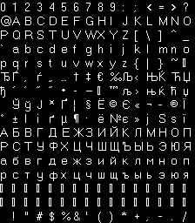
Вывод текста
<number> / 33
H
e
l
l
o
Результирующий текст с учётом прозрачности
”Hello”
Текст на визуализацию
H
e
l
l
o
+
Текстура, созданная на основе шрифта
Наложение текстуры на полигоны
В более сложном случае растровое изображение генерируется динамически по файлу векторного шрифта
Для генерации используются специализированные библиотеки, например FreeType
Следует организовывать «ассоциативный» массив, позволяющий быстро вывести нужный символ

